Slide 1
Maßnahmenkonzept Radschnellverbindung
Merseburg Innenstadt - Geiseltalsee

Slide 2
Agenda
1. Motivation
2. Ausgangs-situation
3. Schluss-folgerung & Lösung
4. Fazit & Fragen

Slide 3
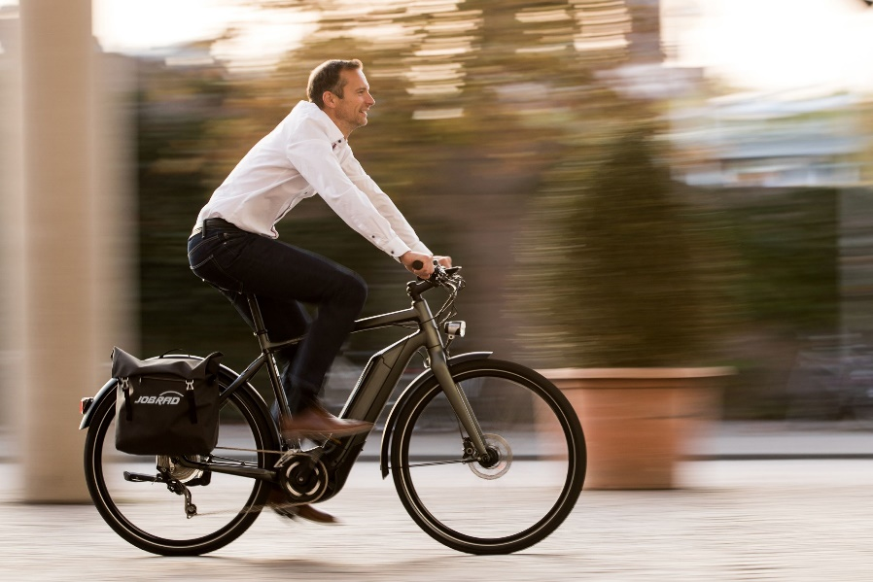
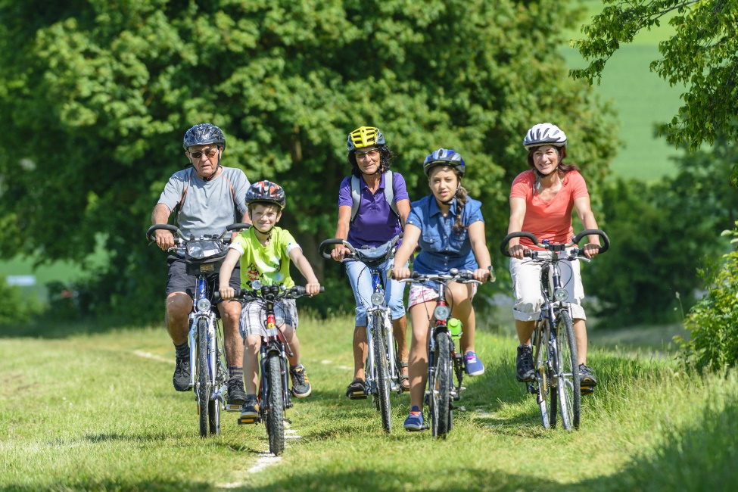
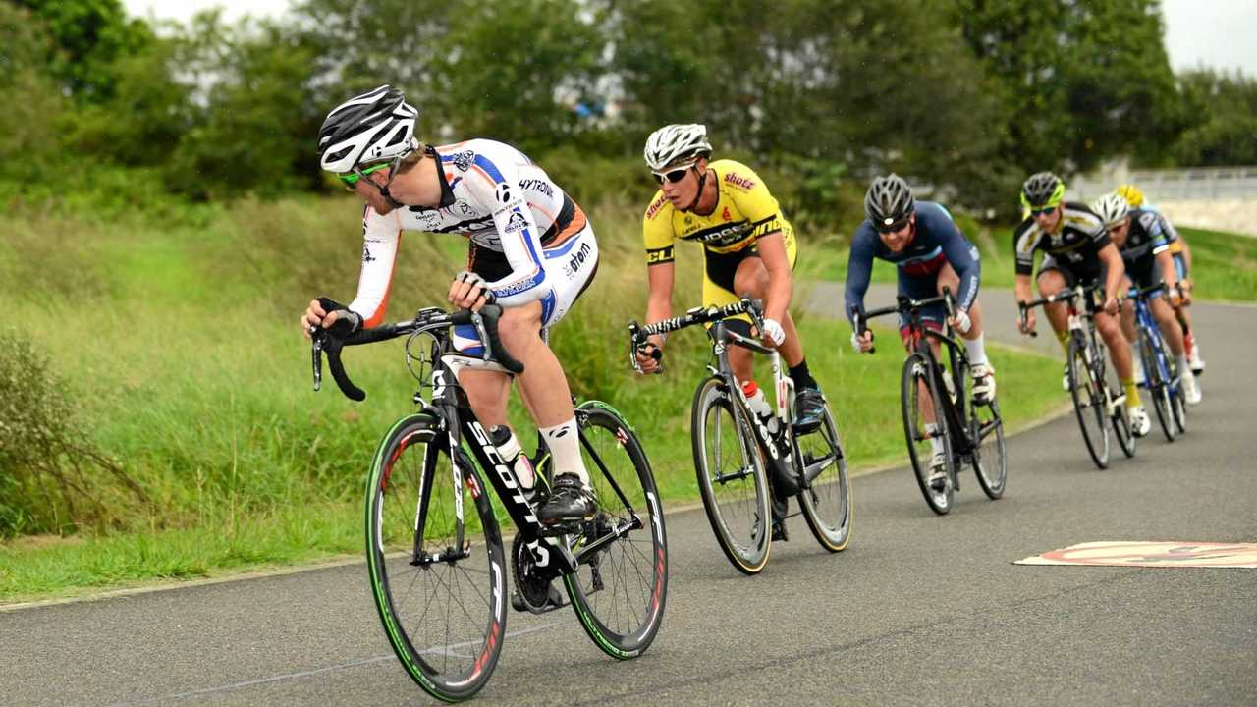
Motivation
Quelle: https://www.jobrad.org/aktuelles/2019/e-bike-mythen.html
Quelle: http://www.hohenzollern-urlaub.de/ausflugstipps/fahrradfahren-im-donautal/
Quelle: https://www.dailytelegraph.com.au/news/nsw/lismore/sport/new-competitive-cycling-club-for-all-riders/news-story/ae8c41fb418472922b5dc60b367e88b7

Slide 4
Motivation
„Mit dem Rad zur Hochschule fühle ich mich recht oft unsicher. Die Autofahrer drängeln/hupen oft (auf der Straße mit dem Netto [Geusaer Straße, Anm. d. R.]). Auch der Fahrradweg an den Parkplätzen vorbei fühlt sich mit dem Rad nicht sehr sicher an, besonders wenn morgens viele Autos kommen.“
„Leider kann die Hochschule nichts gegen die teilweise sehr schlechte bzw. nicht vorhandene Radwegestruktur in Merseburg sowie zwischen Merseburg und Hal-le tun...“
Mobilität an der Hochschule Merseburg
„Ausbau der Radwege (für Räder tatsächlich befahrbare Straßenbeläge schaffen, ausreichend Raum bzw. Breite für Radwege, ausreichende (bauliche) Trennung vom Kfz Verkehr, bevorzugte Wegeführung/Ampelschaltung für Fahrrad-streifen z.B.)“

Slide 5
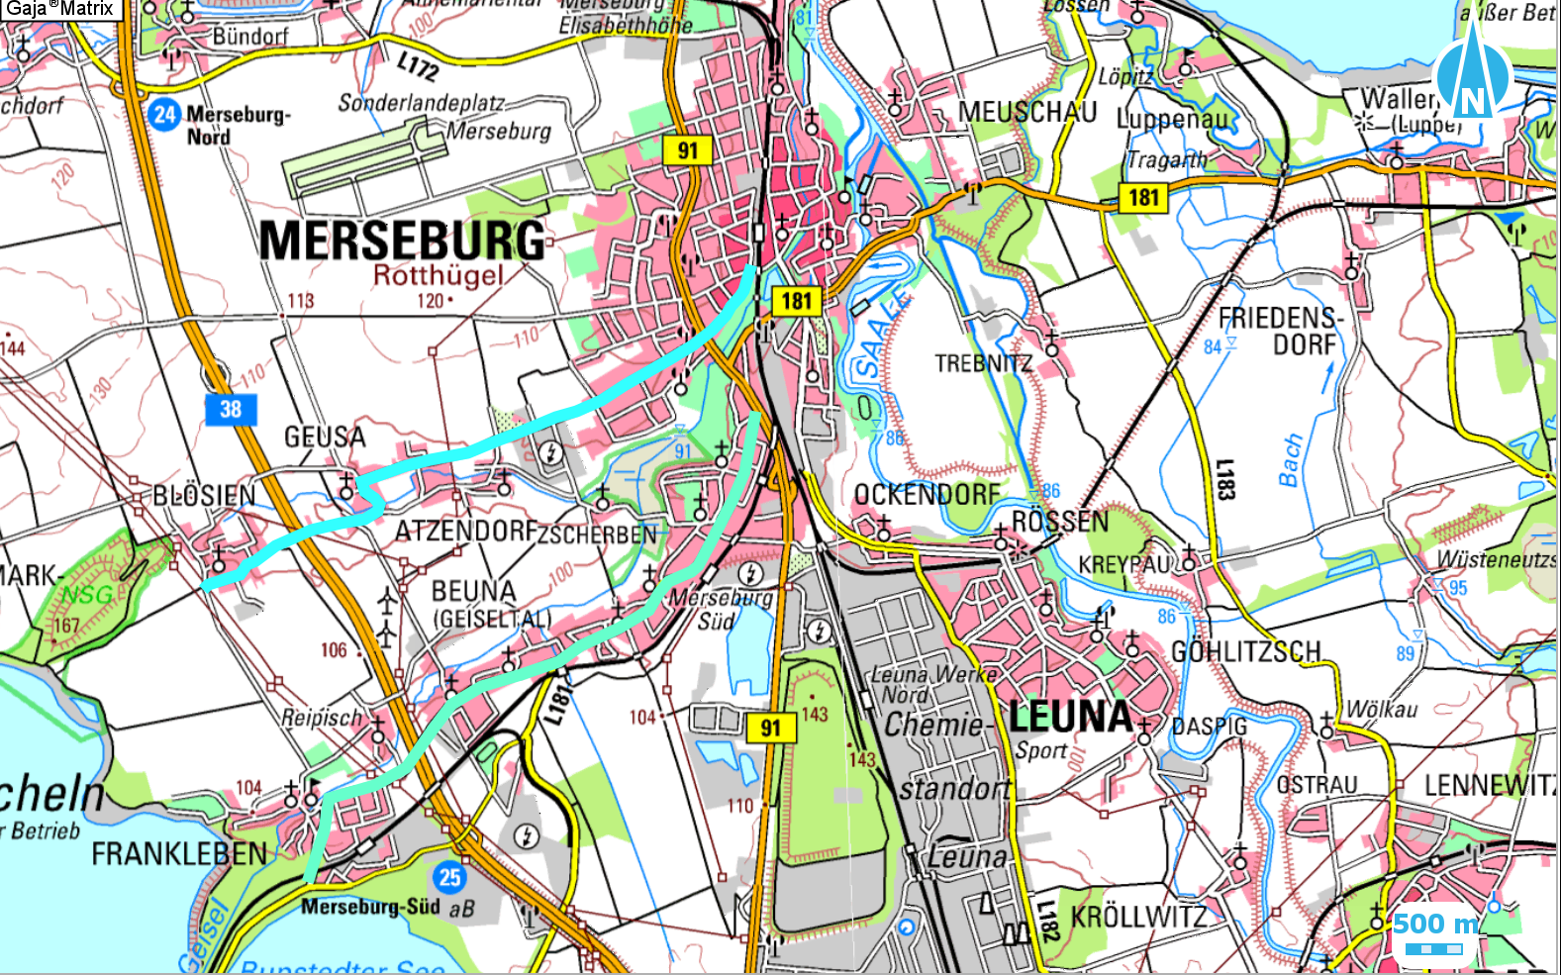
Ausgangssituation
Konfliktpunkt - Innenstadt
Konfliktpunkt – B 91
Fehlende Anbindung zur Innenstadt
Fehlende Anbindung zum Geiseltalsee
Quelle: eigene Darstellung

Slide 6
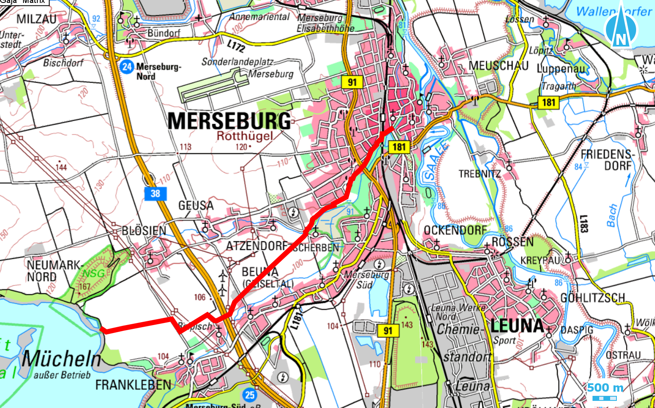
Schlussfolgerung & Lösung
Quelle: eigene Darstellung
Quelle: eigene Darstellung

Slide 7
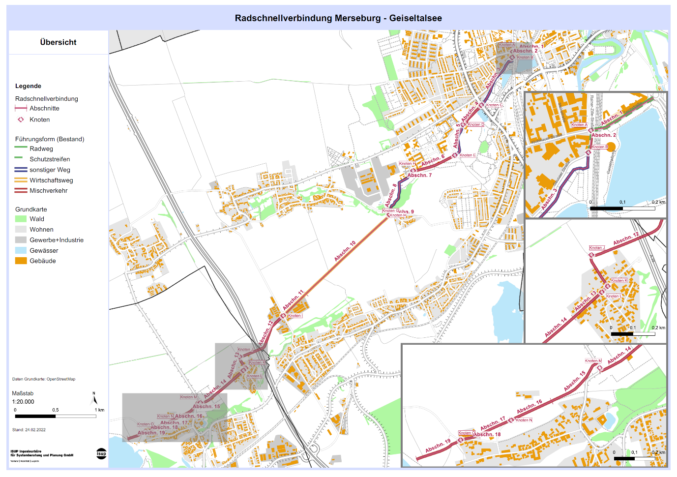
Schlussfolgerung & Lösung
Unterführung B 91
Teichstraße zur Fahrradstraße umgestalten
Wegebau zwischen Pelzberg und Geiseltalsee
Anpassung Querung K 2174
Quelle: ISUP

Slide 8
Kostenschätzung und Finanzierung
Für Merseburg insgesamt ca. 4,5 Millionen €
Davon alleine 2,8 Mio. € für den Knoten B 91, zwischen Rosengarten/Ulmenweg
Für Braunsbedra insgesamt ca. 200.000 €
Fördermöglichkeiten z.B. über Förderrichtlinie „Revier 2038“ (90%), Sonderprogramm „Stadt und Land“ (90%), Kommunalrichtlinie Klimaschutz (65 %)

Slide 9
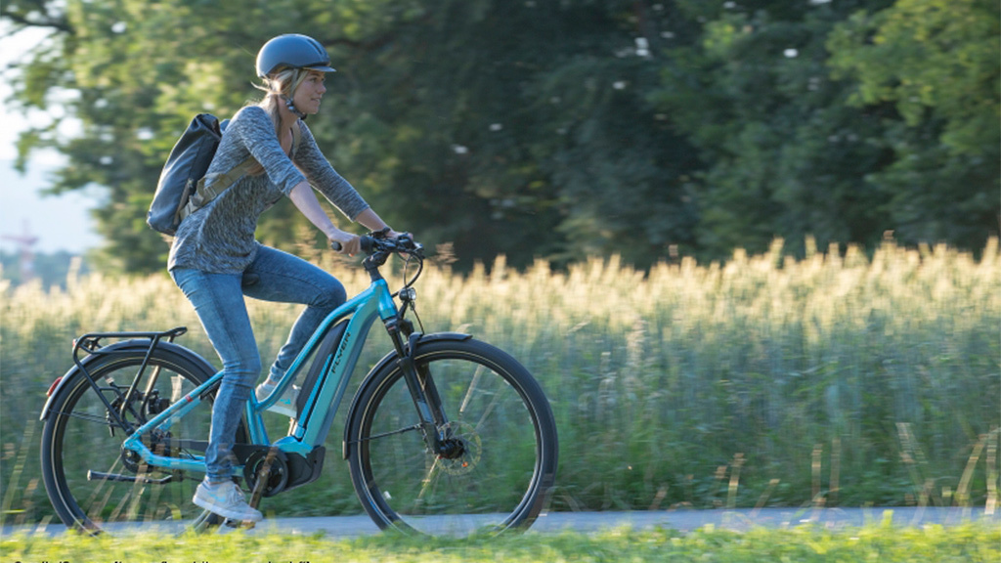
Fazit & Fragen
Direkte Routenführung
Leistungsfähig und effizient
Weitestgehend kreuzungsfrei
Hochschul-Innenstadt-Achse wird gestärkt
Ökologische Vorteile
Förderung des lokalen und regionalen Tourismus
Quelle: https://www.flyer-bikes.com/de-de

Slide 10
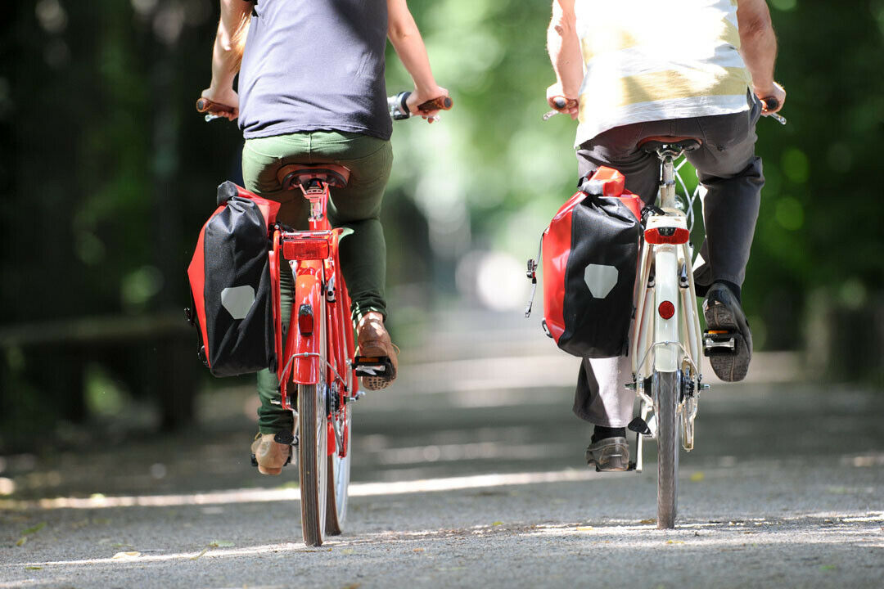
Fazit & Fragen
Fragen?
Quelle: picture alliance / dpa

